Slide 1

ĐẠI HỌC MỞ HÀ NỘI KHOA CÔNG NGHỆ THÔNG TIN | BÁO CÁO TIẾN ĐỘ ĐỒ ÁN TỐT NGHIỆP ĐẠI HỌC Ngành: Công nghệ thông tin Chuyên ngành: Công nghệ phần mềm
Đề tài:
Xây dựng hệ thống cung cấp dịch vụ quản lý nhân sự
Nhóm sinh viên thực hiện:
Giảng viên hướng dẫn: TS. Thái Thanh Tùng
Lê Hồng Ngọc | - 15A06
Nguyễn Anh Tú | - 15A06
28/11/2019

Slide 2
Nội dung báo cáo
Tổng quan đề tài
Xác định yêu cầu
Phân tích và thiết kế hệ thống
Kết quả thực hiện
28/11/2019

Slide 3
Tổng quan đề tài
28/11/2019

Slide 4



Lý do chọn đề tài
Quy mô
“Xây dựng Hệ thống cung cấp dịch vụ quản lý nhân sự”
28/11/2019
Notes:
Quản trị nhân lực là yếu tố quan trọng hàng đầu, đây cũng là điểm khó khăn lớn nhất mà nhiều doanh nghiệp đang gặp phải do quy mô, vốn, các loại hình làm việc của nhân sự của các doanh nghiệp cũng rất đa dạng không phải doanh nghiệp nào cũng có khả năng xây dựng ra được hệ thống quản lý nhân sự cho riêng mình.
Nắm bắt được hiện trạng, chúng em xin lựa chọn nghiên cứu và xây dựng “Xây dựng Hệ thống cung cấp dịch vụ quản lý nhân sự” làm đồ án tốt nghiệp Đại học của mình.
Software as a Service: Phần mềm được cung cấp dưới dạng dịch vụ, người sử dụng sẽ trả tiền thuê hàng tháng như Gmail, Dropbox, Salesforce …
(Infrastructure as a Service: Công ty khác sẽ cho bạn thuê cơ sở hạ tầng (infrastucture) bao gồm server, ổ cứng, mạng. Bạn muốn cài gì cũng được, bỏ code gì lên cũng được.
Platform as a Service: Nhà cung cấp sẽ lo cho bạn từ OS (Windows hoặc Linux) cho tới Runtime (Docker, NodeJS, C#, Java), chỉ cần bỏ code vào mà chạy là được.
)

Slide 5

Phân phối dịch vụ
Không bán sản phẩm phần mềm mà bán dịch vụ dựa trên phần mềm đó.
Ưu điểm SaaS:
Tiết kiệm chi phí cho doanh nghiệp
Dễ dàng sử dụng mọi lúc, mọi nơi
Nhược điểm SaaS:
Yêu cầu bắt buộc về kết nối internet
28/11/2019

Slide 6



Công nghệ sử dụng
28/11/2019

Slide 7
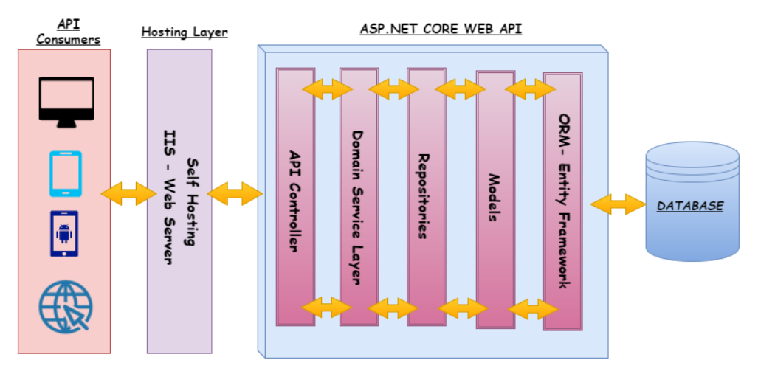
Kiến trúc hệ thống
28/11/2019

Slide 8


Nội dung đề tài dự định đạt được
Quản lý danh sách công ty
Quản lý mức độ dịch vụ(quản lý tiền thuê)
Quản lý điều khoản
Quản lý thông tin của nhân viên
Quản lý phòng ban của nhân viên
Quản lý dự án
Quản lý điều khoản hợp đồng nhân viên
28/11/2019

Slide 9
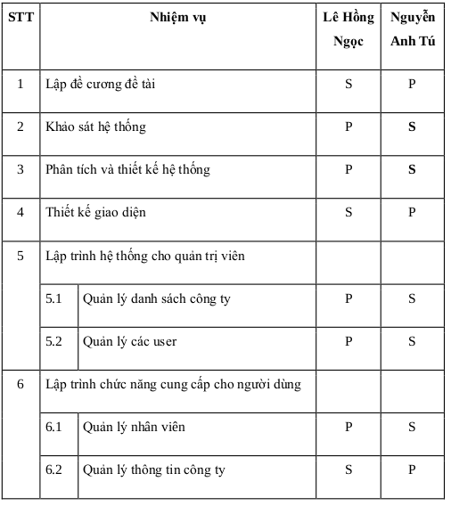
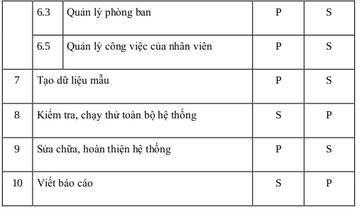
Phân công công việc
28/11/2019

Slide 10
2. Xác định yêu cầu
28/11/2019

Slide 11
Yêu cầu bên thuê dịch vụ
Quản lý thông tin của công ty
Quản lý thông tin của nhân viên
Quản lý hợp đồng nhân viên ký với công ty
Quản lý phòng ban của công ty
Quản lý các dự án
Quản lý điều khoản hợp đồng với nhân viên
28/11/2019

Slide 12
Yêu cầu cho thuê dịch vụ
Bên cho thuê dịch vụ có thể theo dõi thông tin các công ty thuê dịch vụ
Bên cho thuê dịch vụ có thể theo dõi được danh sách hợp đồng mà bên cho thuê dịch vụ ký với từng công ty. Bên thuê dịch vụ thêm mới hợp đồng sau khi đàm phán giữa 2 bên được thông qua. Sau khi thêm hợp đồng, người dùng có thể kích hoạt hợp đồng để công ty có thể sử dụng chức năng.
28/11/2019

Slide 13
Yêu cầu cho thuê dịch vụ
Bên cho thuê dịch vụ có thể quản lý các loại dịch vụ để bên thuê dịch vụ có thể chọn dịch vụ phù hợp với nhu cầu sử dụng. Mỗi 1 loại dịch vụ sẽ đi kèm với các chức năng được phép sử dụng theo loại dịch vụ đó, số tiền phải trả của loại dịch vụ đó sẽ là số tiền để quản lý 1 nhân viên cho 1 ngày.
Điều khoản này được sử dụng khi thêm một hợp đồng, người quản trị viên có trách nhiệm thực hiện các tác vụ tương ứng trong quá trình lập hợp đồng cho thuê công ty
28/11/2019

Slide 14
3. Phân tích và thiết kế hệ thống
28/11/2019

Slide 15
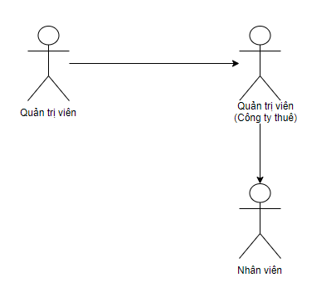
Các tác nhân của hệ thống
28/11/2019

Slide 16
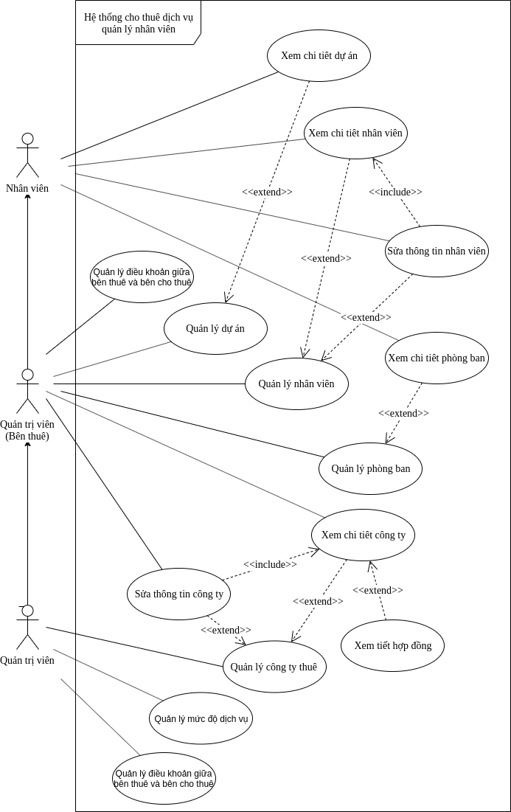
Use Case tổng thể hệ thống
28/11/2019

Slide 17
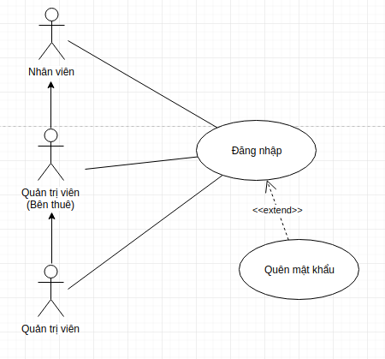
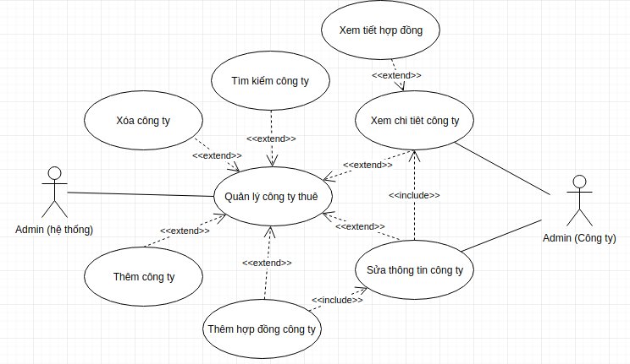
Một số use case
28/11/2019

Slide 18
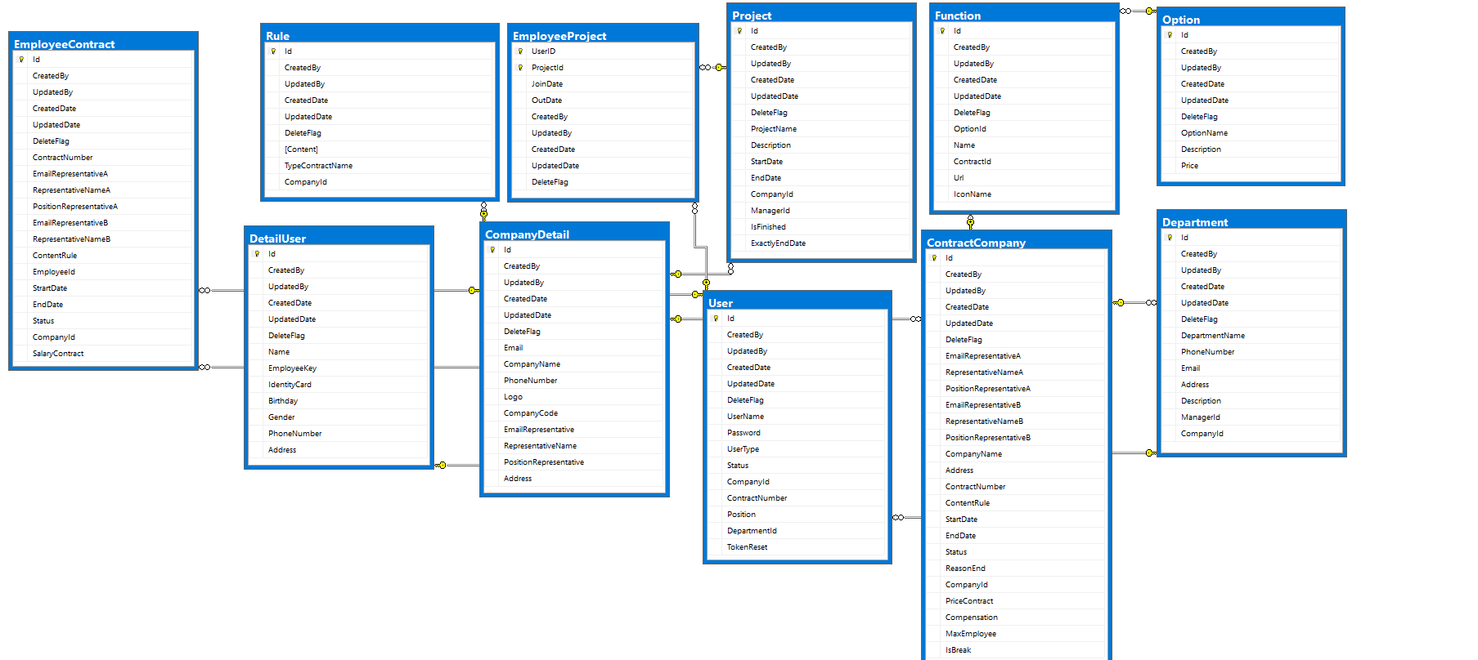
Thiết kế hệ thống về dữ liệu
28/11/2019

Slide 19
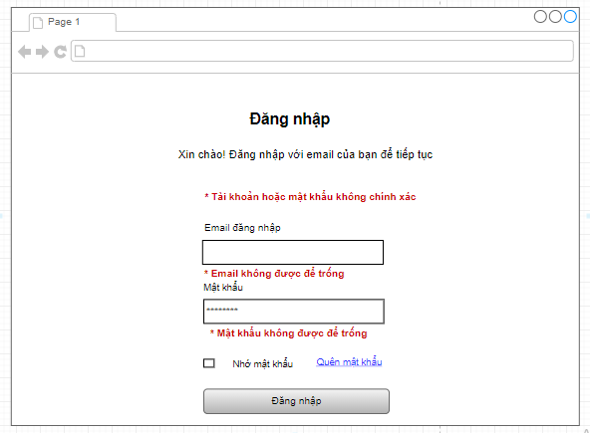
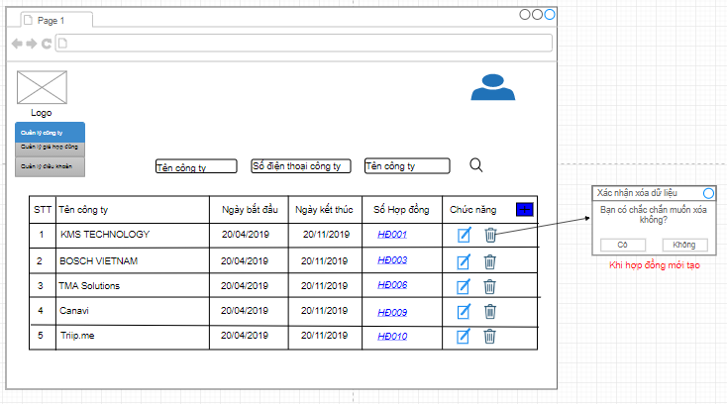
Thiết kế hệ thống về giao diện
Giao diện của chức năng đăng nhập
Giao diện của chức năng quản lý công ty(Admin)
28/11/2019

Slide 20
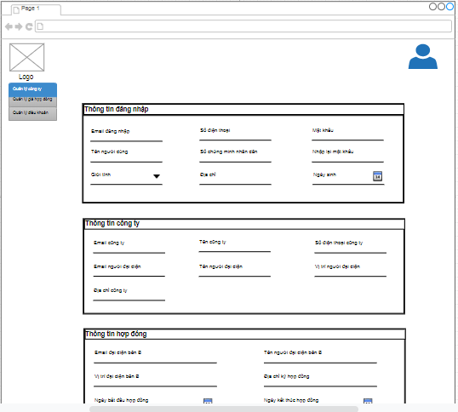
Giao diện của chức năng xem thông tin công ty
28/11/2019

Slide 21
4. Kết quả thực hiện
28/11/2019

Slide 22
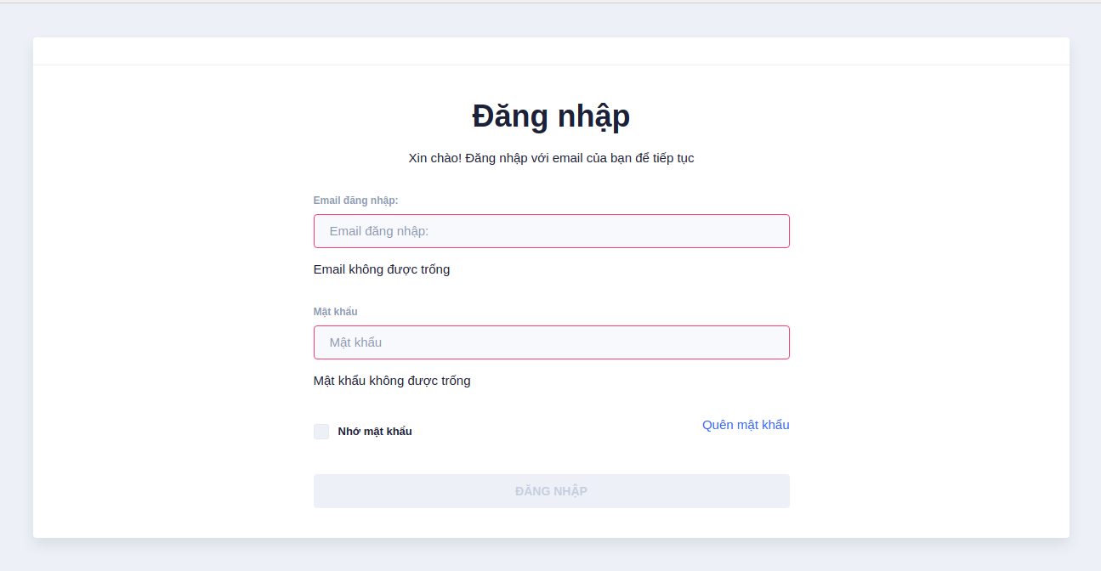
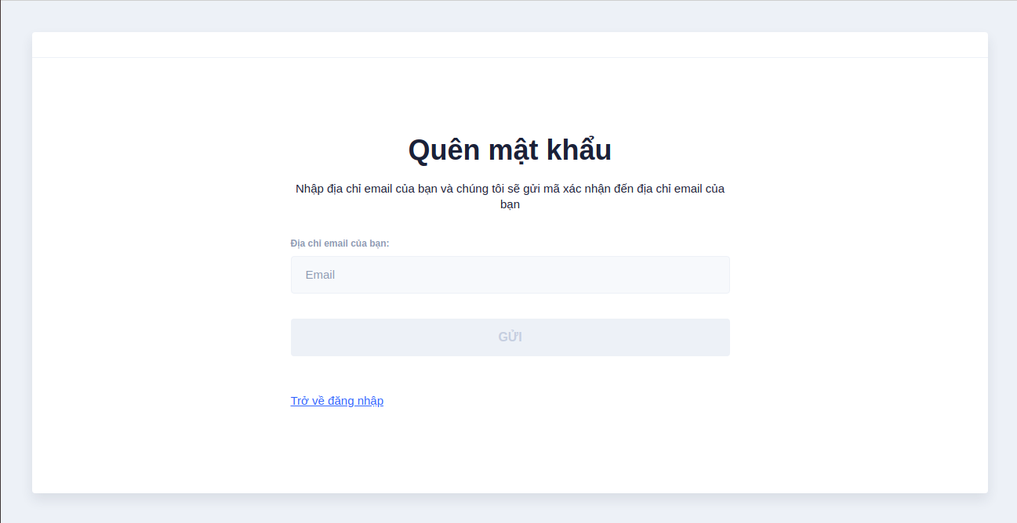
Giao diện màn hình xác thực
28/11/2019

Slide 23
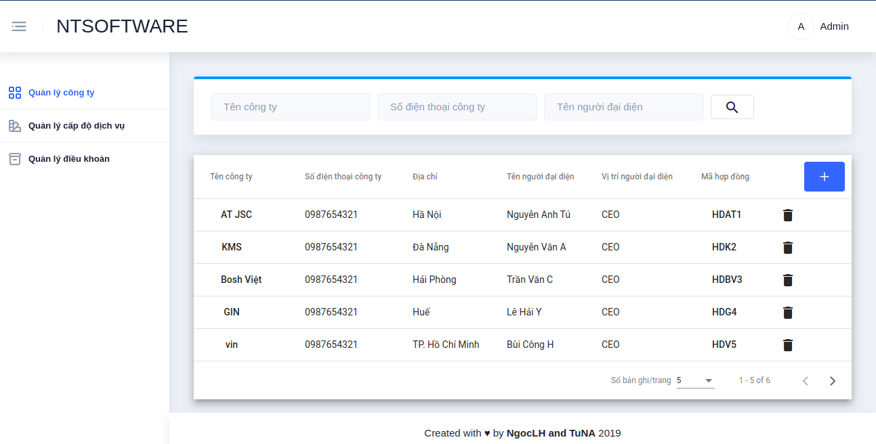
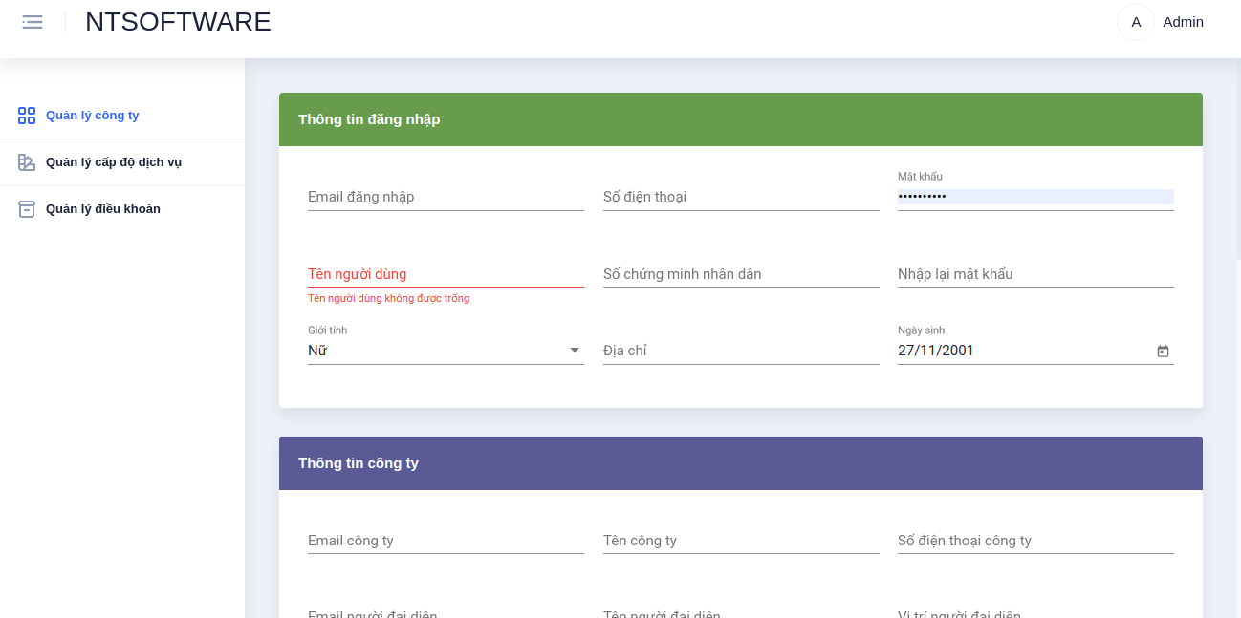
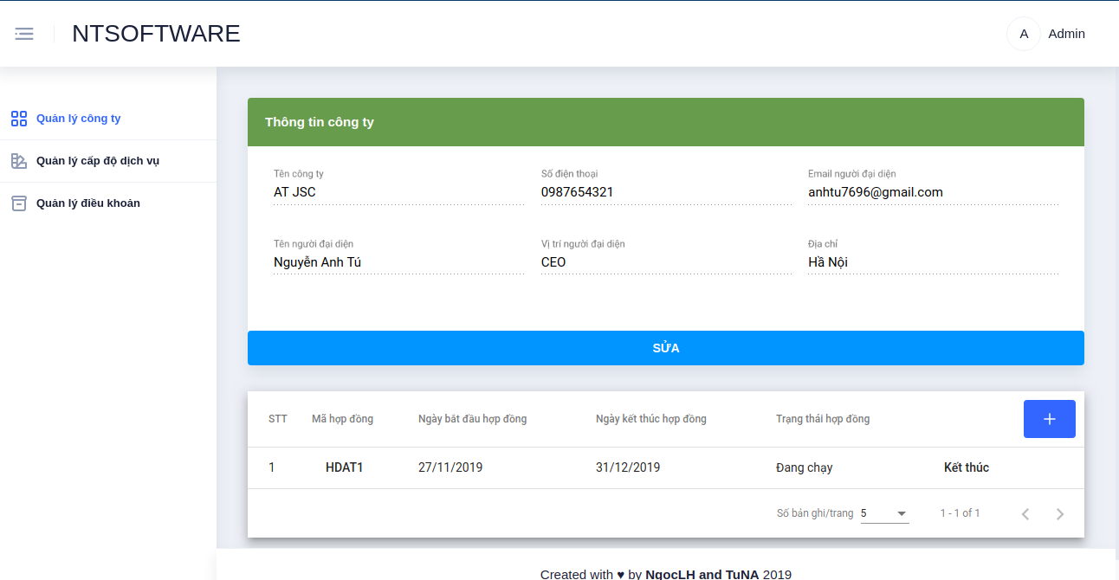
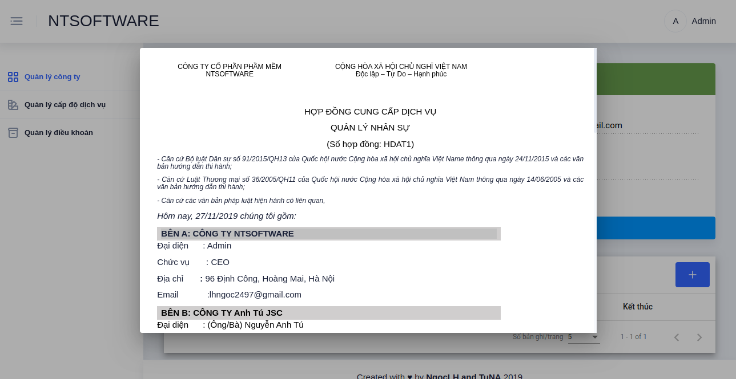
Giao diện màn hình đơn vị cung cấp dịch vụ, chức năng quản lý công ty thuê
28/11/2019

Slide 24
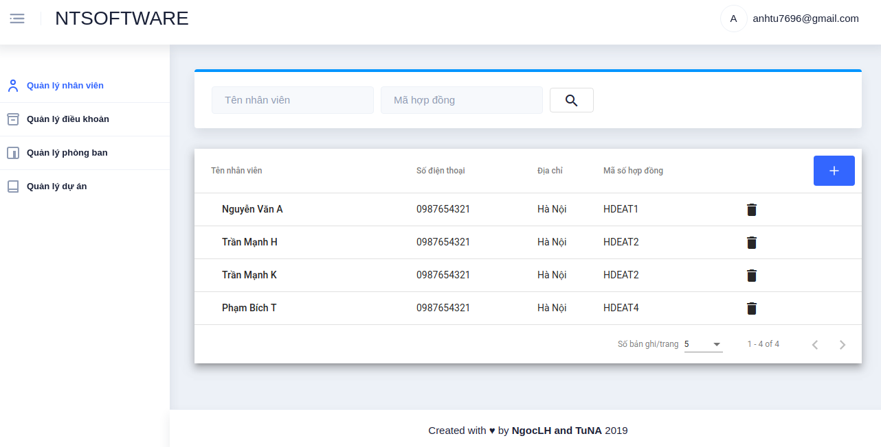
Giao diện màn hình đơn vị sử dụng dịch vụ, chức năng quản lý công ty thuê
28/11/2019

Slide 25
Cảm ơn quý thầy cô và các bạn đã chú ý lắng nghe!
28/11/2019

